Slide 1



JavaScript
Sesión 3

Slide 2
Resultado de aprendizaje
Al finalizar la sesión, el estudiante crea aplicaciones web con JavaScript reconociendo las funciones de usuario usando con y sin parámetros.

Slide 3
Contenidos o temas
Creación de funciones de usuario
Funciones con y sin parámetros
Llamada de funciones
Valor de retorno de una función

Slide 4
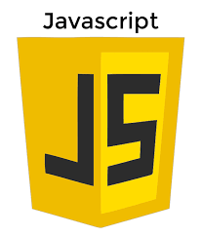
Funciones de usuario en JavaScript
Cuando se desarrolla una aplicación compleja, es muy habitual utilizar una y otra vez las mismas instrucciones.
Las funciones son la solución a todos estos problemas, tanto en JavaScript como en el resto de lenguajes de programación. Una función es un conjunto de instrucciones que se agrupan para realizar una tarea concreta y que se pueden reutilizar fácilmente.

Slide 5
Funciones de usuario en JavaScript
Las funciones son uno de los bloques de construcción fundamentales en JavaScript. Una función en JavaScript es similar a un procedimiento — un conjunto de instrucciones que realiza una tarea o calcula un valor, pero para que un procedimiento califique como función, debe tomar alguna entrada y devolver una salida donde hay alguna relación obvia entre la entrada y la salida. Para usar una función, debes definirla en algún lugar del ámbito desde el que deseas llamarla.

Slide 6

Funciones de usuario sin parámetros (argumentos) en JavaScript
En primer lugar se debe crear la función básica con las instrucciones comunes. Las funciones en JavaScript se definen mediante la palabra reservada function, seguida del nombre de la función. Su definición formal es la siguiente:

Slide 7
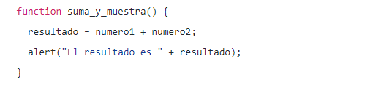
Funciones de usuario sin parámetros (argumentos) en JavaScript
Se crea una función llamada suma_y_muestra() de la siguiente forma:

Slide 8
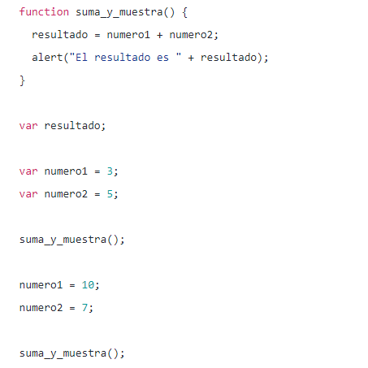
Funciones de usuario sin parámetros (argumentos) en JavaScript
La llamada a la función se realiza simplemente indicando su nombre, incluyendo los paréntesis del final y el carácter ; para terminar la instrucción:

Slide 9

Funciones de usuario con parámetros (argumentos) en JavaScript
La palabra clave function va primero, luego va el nombre de función, luego una lista de parámetros entre paréntesis (separados por comas, vacía en el ejemplo anterior) y finalmente el código de la función entre llaves {}, también llamado “el cuerpo de la función”.

Slide 10
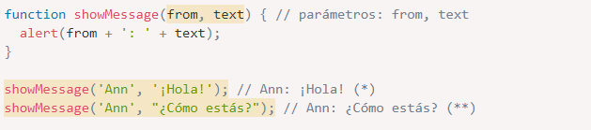
Funciones de usuario con parámetros (argumentos) en JavaScript
Podemos pasar datos arbitrarios a funciones usando parámetros.
En el siguiente ejemplo, la función tiene dos parámetros: from y text. Cuando la función se llama (*) y (**), los valores dados se copian en variables locales from y text. Y la función las utiliza.

Slide 11
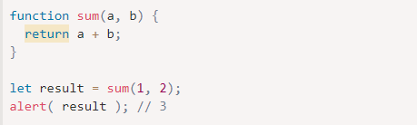
Funciones de usuario devolviendo un valor (Retorno)
Una función puede devolver un valor al código de llamada como resultado.
El ejemplo más simple sería una función que suma dos valores:

Slide 12
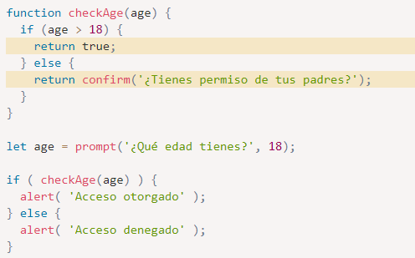
Funciones de usuario devolviendo un valor (Retorno)
La directiva return puede estar en cualquier lugar de la función. Cuando la ejecución lo alcanza, la función se detiene y el valor se devuelve al código de llamada (asignado al result anterior).
Puede haber muchos casos de return en una sola función. Por ejemplo:

Slide 13
Resolver ejercicios de Laboratorio con funciones de usuario de JavaScript
Caso o reto a resolver

Slide 14

Recurso del caso
Resolver el caso propuesto usando el Visual Studio Code y las funciones de usuario de JavaScript, dicho material digital de laboratorio será proporcionado por el docente y también se podrá ubicar dentro del aula virtual del curso.

Slide 15
Indicaciones para realizar la actividad
Use el IDE Visual Studio Code.
Desarrolle los casos propuestos usando funciones de usuario de JavaScript: con y sin parámetros.
Sea ordenado y respete los fundamentos programación y algoritmos.
Publicar el resultado en: Repositorio del Curso

Slide 16
Presentación y sustentación de equipos

Slide 17

Ideas clave
Las funciones son uno de los bloques de construcción fundamentales en JavaScript.
Una función es un conjunto de instrucciones que se agrupan para realizar una tarea concreta y que se pueden reutilizar fácilmente.
Las funciones de usuario en JavaScript pueden ser con y sin parámetros.

Slide 18
“Si tú lo deseas, puedes volar, solo tienes que confiar mucho en ti”
Steve Jobs

Slide 19


